Slide 1
第五章 数组和广义表

Slide 2

5.1 数组的类型定义
5.2 数组的顺序表示和实现
5.3 稀疏矩阵的压缩存储

Slide 3
5.1 数组的类型定义
ADT Array {
数据对象：
D＝{a_{j1,j2, ...,,ji,jn}| j_{i} =0,...,b_{i} -1, i=1,2,..,n }
数据关系：
R＝{R1, R2, ..., Rn}
Ri＝{<a_{j1,... ji,... jn} , a_{j1, ...ji +1, ...jn} > | 0 ≤ j_{k} ≤ b_{k} -1,
1 ≤ k ≤ n 且k ≠ i, 0 ≤ j_{i} ≤ b_{i} -2, i=2,...,n }
} ADT Array
基本操作:

Slide 4
二维数组的定义:
数据对象:
D = {a_{ij} | 0≤i≤b₁-1, 0 ≤j≤b₂-1}
数据关系:
R = { ROW, COL }
ROW = {<a_{i,j},a_{i+1,j}>| 0≤i≤b₁-2, 0≤j≤b₂-1}
COL = {<a_{i,j},a_{i,j+1}>| 0≤i≤b₁-1, 0≤ j≤b₂-2}

Slide 5
基本操作：
InitArray(&A, n, bound1, ..., boundn)
DestroyArray(&A)
Value(A, &e, index1, ..., indexn)
Assign(&A, e, index1, ..., indexn)

Slide 6
InitArray(&A, n, bound1, ..., boundn)
操作结果：若维数 n 和各维长度合法，
则构造相应的数组 A，并
返回 OK。

Slide 7
DestroyArray(&A)
操作结果：销毁数组 A。

Slide 8
Value(A, &e, index1, ..., indexn)
初始条件：A是 n 维数组，e 为元素变量，
随后是 n 个下标值。
操作结果：若各下标不超界，则 e 赋值为
所指定的 A 的元素值，并返
回 OK。

Slide 9
Assign(&A, e, index1, ..., indexn)
初始条件：A 是 n 维数组，e 为元素变量，
随后是 n 个下标值。
操作结果：若下标不超界，则将 e 的值
赋给所指定的A的元素，并
返回 OK。

Slide 10
5.2 数组的顺序表示和实现
类型特点:
1) 只有引用型操作，没有加工型操作;
2) 数组是多维的结构，而存储空间是
一个一维的结构。
有两种顺序映象的方式:
    1)以行序为主序(低下标优先);
    2)以列序为主序(高下标优先);

Slide 11
以“行序为主序”的存储映象
例如：
a_{0,0}
a_{0,1}
a_{0,2}
a_{0,0}
a_{0,1}
a_{0,2}
a_{1,0}
a_{1,1}
a_{1,2}
a_{1,0}
a_{1,1}
a_{1,2}
L
二维数组A中任一元素a_{i,j} 的存储位置
LOC(i,j) = LOC(0,0) + (b₂×i＋j)×
L
称为基地址或基址。

Slide 12
推广到一般情况，可得到 n 维数组数据元素存储位置的映象关系
n
LOC(j₁, j₂, ..., j_{n} ) = LOC(0,0,...,0) + ∑ c_{i} j_{i}
i
=1
其中 c_{n} = L，c_{i-1} = b_{i} ×c_{i} , 1 < i ≤ n。
称为 n 维数组的映象函数。数组元素
的存储位置是其下标的线性函数

Slide 13
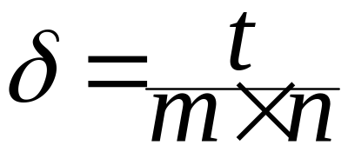
5.3 稀疏矩阵的压缩存储
何谓稀疏矩阵？
假设 m 行 n 列的矩阵含 t 个非零元素，则称
为稀疏因子
通常认为 δ ≤ 0.05 的矩阵为稀疏矩阵

Slide 14
以常规方法，即以二维数组表示
高阶的稀疏矩阵时产生的问题:
1) 零值元素占了很大空间;
2) 计算中进行了很多和零值的运算，
遇除法，还需判别除数是否为零;

Slide 15
解决问题的原则:
1) 尽可能少存或不存零值元素;
2) 尽可能减少没有实际意义的运算;
3) 操作方便; 即:
能尽可能快地找到
与下标值 (i, j) 对应的元素;
能尽可能快地找到
同一行或同一列的非零值元;

Slide 16
有两类稀疏矩阵：
1) 特殊矩阵
非零元在矩阵中的分布有一定规则
例如: 三角矩阵
对角矩阵
2) 随机稀疏矩阵
非零元在矩阵中随机出现

Slide 17
随机稀疏矩阵的压缩存储方法:
一、三元组顺序表
二、行逻辑联接的顺序表
三、 十字链表

Slide 18
一、三元组顺序表
#define MAXSIZE 12500
typedef struct {
int i, j; //该非零元的行下标和列下标
ElemType e; // 该非零元的值
} Triple; // 三元组类型
typedef union {
Triple data[MAXSIZE + 1];
int mu, nu, tu;
} TSMatrix; // 稀疏矩阵类型

Slide 19
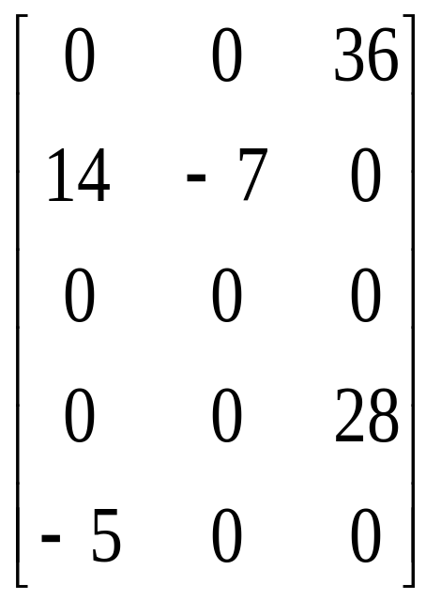
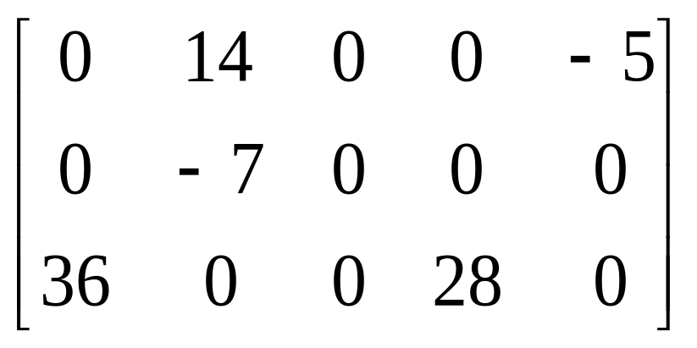
如何求转置矩阵？

Slide 20
用常规的二维数组表示时的算法
for (col=1; col<=nu; ++col)
for (row=1; row<=mu; ++row)
T[col][row] = M[row][col];
其时间复杂度为: O(mu×nu)

Slide 21
用“三元组”表示时如何实现？
1 2 14
1 3 36
1 5 -5
2 1 14
2 2 -7
2 2 -7
3 1 36
4 3 28
3 4 28
5 1 -5
其时间复杂度为: O(t×nu)
O(mu ×nu²)

Slide 22
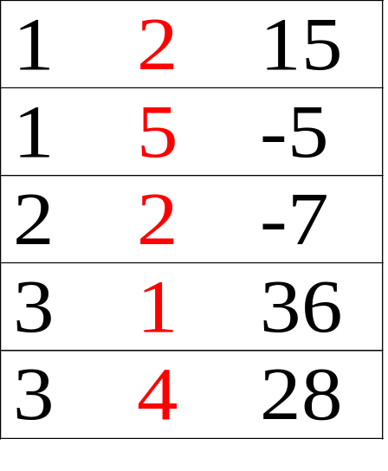
首先应该确定每一列的非零元个数,然后求每一列的第一非零元在三元组中的位置。
col
1
2
3
4
5
Num[
col]
1
2
0
1
1
Cpot[
col]
1
2
4
4
5
cpot[1] = 1;
for (col=2; col<=M.nu; ++col)
cpot[col] = cpot[col-1] + num[col-1];

Slide 23
Status FastTransposeSMatrix(TSMatrix M, TSMatrix &T){
T.mu = M.nu; T.nu = M.mu; T.tu = M.tu;
if (T.tu) {
for (col=1; col<=M.nu; ++col) num[col] = 0;
for (t=1; t<=M.tu; ++t) ++num[M.data[t].j];
cpot[1] = 1;
for (col=2; col<=M.nu; ++col)
cpot[col] = cpot[col-1] + num[col-1];
for (p=1; p<=M.tu; ++p) { }
} // if
return OK;
} // FastTransposeSMatrix
转置矩阵元素

Slide 24
Col = M.data[p].j;
q = cpot[col];
T.data[q].i = M.data[p].j;
T.data[q].j = M.data[p].i;
T.data[q].e = M.data[p].e;
++cpot[col]

Slide 25
分析算法FastTransposeSMatrix的时间复杂度：
for (col=1; col<=M.nu; ++col) … …
for (t=1; t<=M.tu; ++t) … …
for (col=2; col<=M.nu; ++col) … …
for (p=1; p<=M.tu; ++p) … …
时间复杂度为: O(M.nu+M.tu)

Slide 26
二、行逻辑联接的顺序表
三元组顺序表又称有序的双下标法，它的特点是，非零元在表中按行序有序存储，因此便于进行依行顺序处理的矩阵运算。然而，若需随机存取某一行中的非零元，则需从头开始进行查找。

Slide 27
修改前述的稀疏矩阵的结构定义，增加一个数据成员rpos, 其值在稀疏矩阵的初始化函数中确定。
#define MAXMN 500
typedef struct {
Triple data[MAXSIZE + 1];
int rpos[MAXMN + 1];
int mu, nu, tu;
} RLSMatrix; // 行逻辑链接顺序表类型

Slide 28
例如：给定一组下标，求矩阵的元素值
ElemType value(RLSMatrix M, int r, int c) {
p = M.rpos[r];
while (M.data[p].i==r &&M.data[p].j < c)
p++;
if (M.data[p].i==r && M.data[p].j==c)
return M.data[p].e;
else return 0;
} // value

Slide 29
矩阵乘法的精典算法:
for (i=1; i<=m1; ++i)
for (j=1; j<=n2; ++j) {
Q[i][j] = 0;
for (k=1; k<=n1; ++k)
Q[i][j] += M[i][k] * N[k][j];
}
其时间复杂度为: O(m1×n2×n1)

Slide 30
两个稀疏矩阵相乘（Q=M×N）
的过程可大致描述如下：
Q初始化;
if Q是非零矩阵 { // 逐行求积
for (arow=1; arow<=M.mu; ++arow) {
// 处理M的每一行
ctemp[] = 0; // 累加器清零
计算Q中第arow行的积并存入ctemp[] 中；
将ctemp[] 中非零元压缩存储到Q.data；
} // for arow
} // if

Slide 31
Status MultSMatrix
(RLSMatrix M, RLSMatrix N, RLSMatrix &Q) {
if (M.nu != N.mu) return ERROR;
Q.mu = M.mu; Q.nu = N.nu; Q.tu = 0;
if (M.tu*N.tu != 0) { // Q是非零矩阵
for (arow=1; arow<=M.mu; ++arow) {
// 处理M的每一行
} // for arow
} // if
return OK;
} // MultSMatrix

Slide 32
ctemp[] = 0; // 当前行各元素累加器清零
Q.rpos[arow] = Q.tu+1;
for (p=M.rpos[arow]; p<M.rpos[arow+1];++p) {
//对当前行中每一个非零元
brow=M.data[p].j;
if (brow < N.nu ) t = N.rpos[brow+1];
else { t = N.tu+1 }
for (q=N.rpos[brow]; q< t; ++q) {
ccol = N.data[q].j; // 乘积元素在Q中列号
ctemp[ccol] += M.data[p].e * N.data[q].e;
} // for q
} // 求得Q中第crow( =arow)行的非零元
for (ccol=1; ccol<=Q.nu; ++ccol) if (ctemp[ccol]) {
if (++Q.tu > MAXSIZE) return ERROR;
Q.data[Q.tu] = {arow, ccol, ctemp[ccol]};
} // if
处理 的每一行
M

Slide 33
分析上述算法的时间复杂度
累加器ctemp初始化的时间复杂度为Ο(M.mu×N.nu)，
求Q的所有非零元的时间复杂度为Ο(M.tu×N.tu/N.mu)，
进行压缩存储的时间复杂度为Ο(M.mu×N.nu)，
总的时间复杂度就是Ο(M.mu×N.nu+M.tu×N.tu/N.mu)。
若M是m行n列的稀疏矩阵，N是n行p列的稀疏矩阵，
则M中非零元的个数 M.tu = δ_{M}×m×n，
N中非零元的个数 N.tu = δ_{N}×n×p，
相乘算法的时间复杂度就是 Ο(m×p×(1+nδ_{M}δ_{N})) ，
当δ_{M}<0.05 和δ_{N}<0.05及 n <1000时，
相乘算法的时间复杂度就相当于 Ο(m×p)。

Slide 34
三、 十字链表
M.chead
^
M.rhead
1
1
3
1
4
5
^
^
2
2
-1
^
^
3 0 0 5
0 -1 0 0
2 0 0 0
3
1
2
^
^

Slide 35
十字链表的类型描述:
typedef struct OLNode {
int i, j; // 该非零元的行和列下标
ElemType e;
struct OLNode *rnext, *cnext;
// 该非零元所在行表和列表的后继链域
} OLNode; *OLink;

Slide 36
typedef struct {
OLink *rhead, *chead;
// 行和列链表头指针向量基址
// 在建立存储结构时分配.
int mu, nu, tu;
// 稀疏矩阵的行数、列数和非零元个数
} CrossList;

Slide 37
void CrossSearch(CrossList &M, ElemType x) {
// 在十字链表中查找所有值为 x 的元素并输出(i,j)
i = 0; // 从第 1 行开始扫描
p = M.rhead[i]; // p指向第 1 行的第一个十字链表结点
while( i < M.mu ){
if (!p) { i++; p = M.rhead[i];
// p指向下一行 的第一个非零元结点 }
else{ if (p->e==x)
cout<<'('<<p->i<<','<<p->j<<')'<<endl; // 输出
p=p->rnext; // 继续查找本行的下一个结点 }// else
}//while
}// CrossSearch

Slide 38
1. 了解数组的两种存储表示方法，并掌握数组在以行为主的存储结构中的地址计算方法。
2. 掌握对特殊矩阵进行压缩存储时的下标变换公式。
3. 了解稀疏矩阵的两类压缩存储方法的特点和适用范围，领会以三元组表示稀疏矩阵时进行矩阵运算采用的处理方法。

